Slide 1
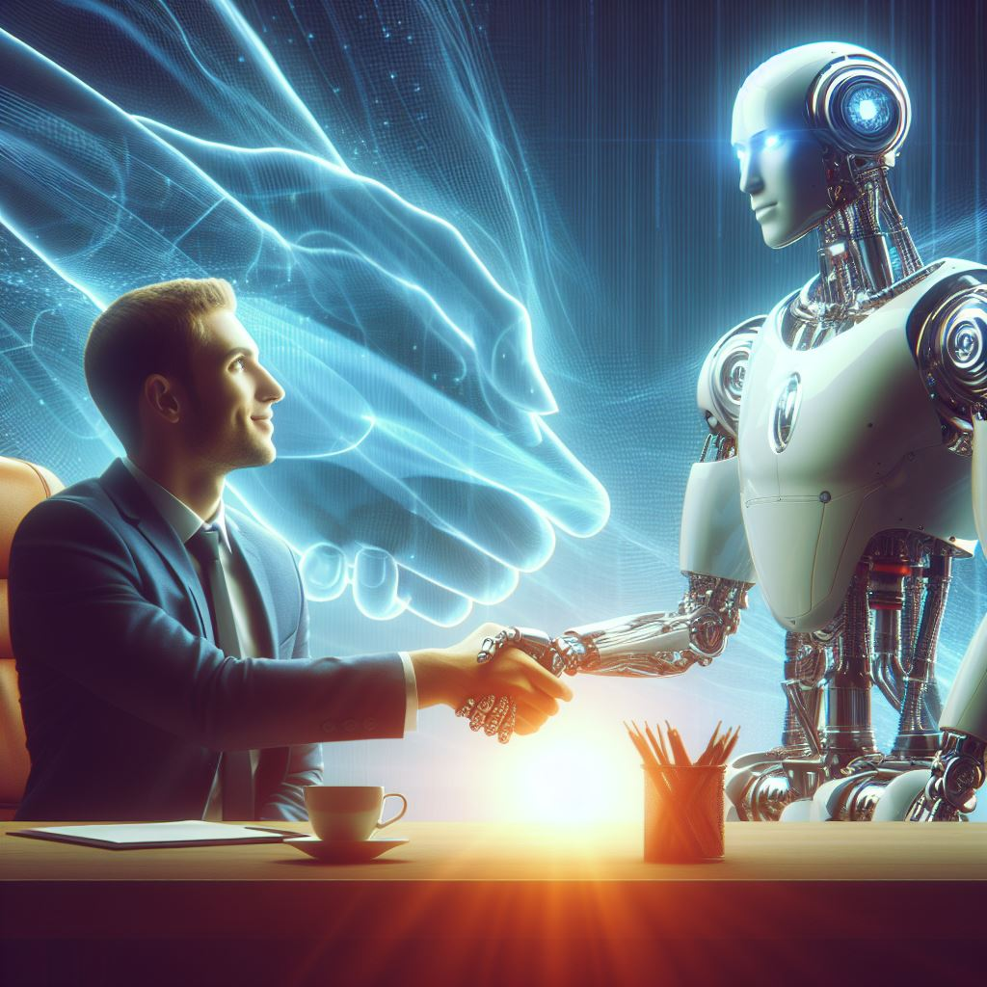
#Inteligência Artificial no Desenvolvimento de Software
Aliada ou Concorrente ?

Slide 2

Programação em pares

Slide 3

Revisão de código

